Slide 1
Материальные и информационные модели

Slide 2
Модель
Материальная
макеты зданий и сооружений, самолетов и кораблей
Информационная
таблицы, блок-схемы, графы, формулы

Slide 3
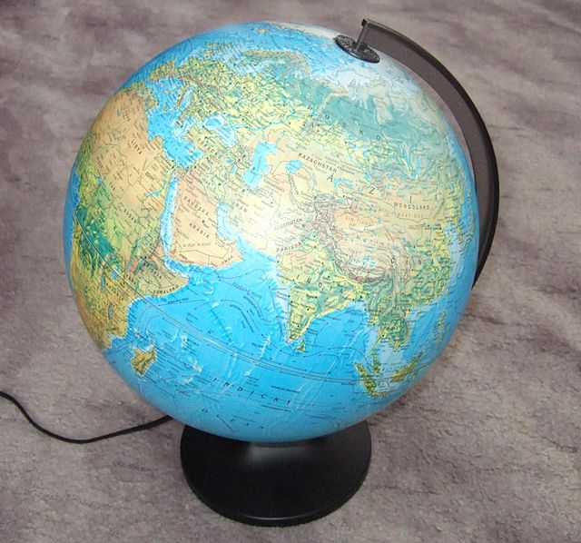
Материальная модель - это представление объекта в материальной наглядной форме, недоступный для непосредственного исследования (очень большой или очень маленький объект, очень быстрый или очень медленный процесс и др.).
Рис.1. Предметная модель – глобус земли

Slide 4
Материальные модели часто используются в процессе обучения:
География
первые представления о нашей планете Земля мы получаем, изучая ее модель — глобус;
Биология
изучаем строение человека по анатомическим муляжам;
Физика
изучаем работу двигателя внутреннего сгорания по его модели;
Химия
при изучении строения вещества используем модели молекул и кристаллических решеток.

Slide 5
Информационная модель - это представление объекта и процесса в образной или знаковой форме, а также в форме таблиц, блок-схем, графов и т. д.
Образные модели
(рисунки, фотографии и др.) представляют собой зрительные образы объектов, зафиксированные на каком-либо носителе информации (бумаге, фото- и кинопленке и др.).
Знаковые модели
строятся с использованием различных языков, может быть
представлена в форме текста (например, программы на языке программирования) или формулы (физические, химические и др.).

Slide 6
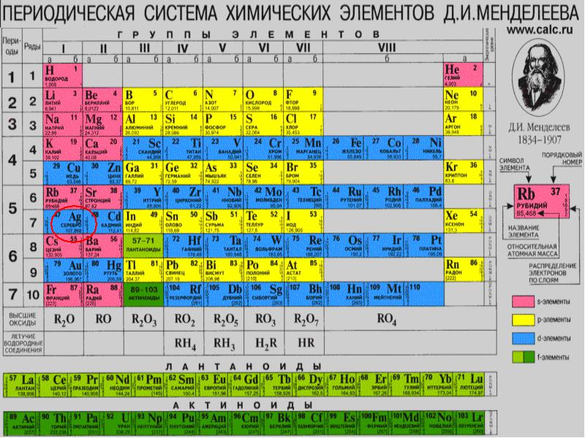
информационные модели в форме таблиц
Рис. 2. Периодическая таблица химических элементов
Д. И. Менделеева

Slide 7
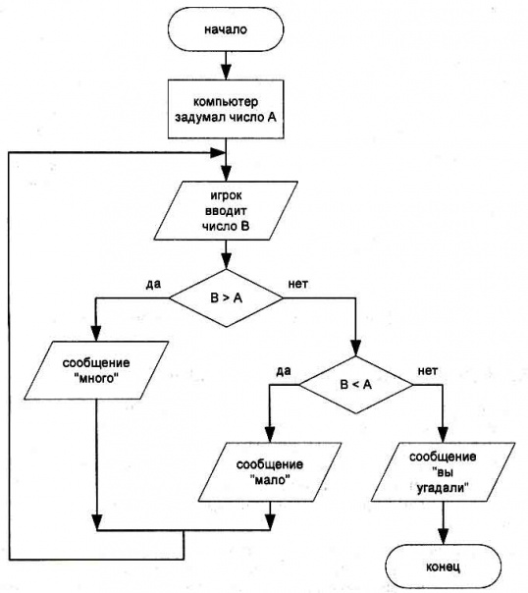
При построении информационных моделей некоторых типов одновременно используются система графических элементов и знаковая система.
Рис. 3. Блок-схема алгоритма

Slide 8
Информационные модели, которые отображают иерархические системы
Биология
животный мир как иерархическая система (тип, класс, отряд, семейство, род, вид)
Информатика
иерархическая файловая система

Slide 9
Графы - способ наглядного представления иерархических информационных моделей.
Элементы иерархической модели отображаются в графе овалами (вершинами графа).

Slide 10
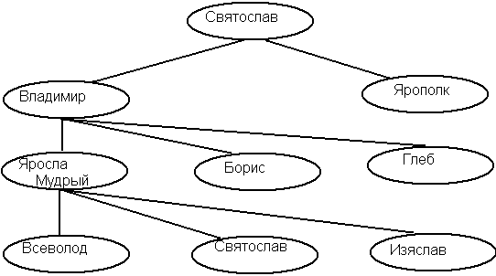
Для описания исторического процесса смены поколений семьи используются информационные модели в форме генеалогического дерева.
Рис. 4. Информационная модель –
генеалогическое древо Рюриковичей

Slide 11
Формализация и визуализация информационных моделей

Slide 12
В настоящее время информационные модели обычно строятся и исследуются с использованием современных компьютерных технологий.
Описательная информационная модель – это отображение объектов, процессов и явлений качественно, т.е. не используя количественных характеристик.
Описательные информационные модели обычно строятся с использованием естественных языков и рисунков.

Slide 13
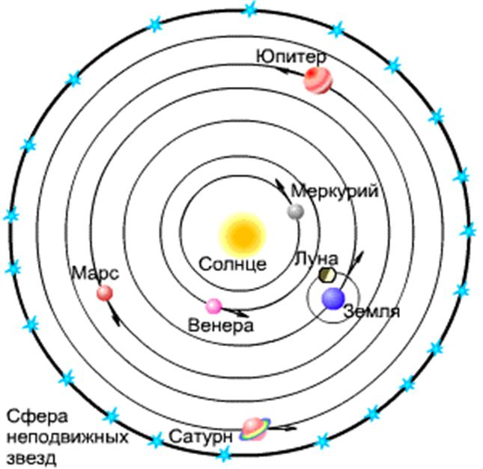
Так, гелиоцентрическая модель мира Коперника на естественном языке формулировалась следующим образом:
• Земля вращается вокруг Солнца, а Луна вращается вокруг Земли;
• все планеты вращаются вокруг Солнца.
Рис. 5. Описательная модель гелиоцентрической системы
мира Коперника

Slide 14
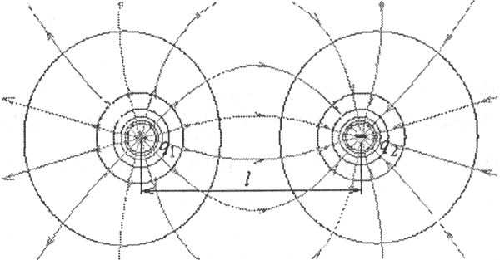
В физике явление электростатического взаимодействия двух зарядов описывается на естественном языке так:
«Два одноименных заряда отталкиваются, а два разноименных притягиваются».
Рис. 6. Описательная модель взаимодействия электрических зарядов

Slide 15
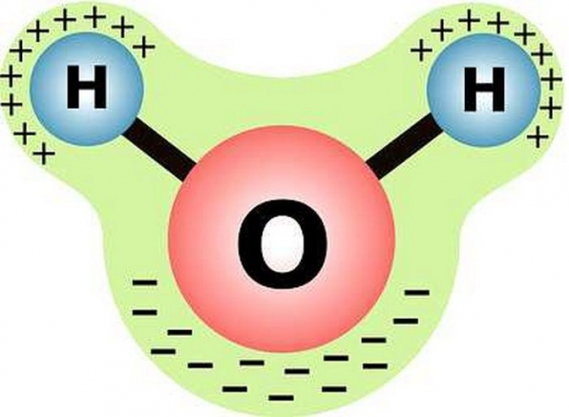
В химии строение молекулы воды можно качественно описать на естественном языке:
«Молекула воды состоит из атома кислорода и двух атомов водорода».
Рис. 7. Описательная модель молекулы воды

Slide 16
Формальные информационные модели строятся с помощью формальных языков.
(математика – широко используемый формальный язык)
С использованием математических понятий и формул строятся математические модели.
В естественных науках (физике, химии и др.) строятся формальные модели явлений и процессов с помощью математических формул.
В некоторых случаях используются специализированные формальные языки (в химии язык химических формул, в музыке нотная грамота и т. д.).

Slide 17
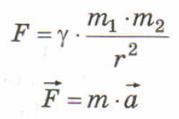
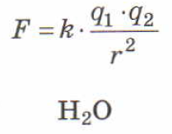
Ньютон формализовал гелиоцентрическую систему мира, открыв закон всемирного тяготения и законы механики и записав их в виде формул.
В электростатике взаимодействие электрических зарядов описывается формулой закона Кулона.
В химии строение молекулы воды описывается химической формулой.

Slide 18
Формализация - процесс построения информационных моделей с помощью формальных языков.
При изучении нового объекта:
строится его описательная информационная модель на естественном языке;
модель формализуется, т. е. выражается с использованием формальных языков.

Slide 19
Визуализация - процесс исследования формальных моделей.
Для визуализации алгоритмов используются:
блок-схемы;
чертежи (пространственные соотношения между объектами);
электрические схемы (моделей электрических цепей).
При визуализации формальных моделей с помощью анимации может отображаться динамика процесса, производиться построение графиков изменения величин и т. д.

Slide 20
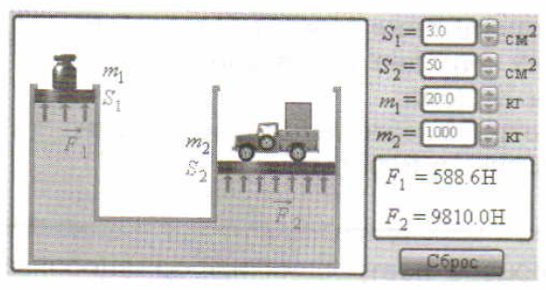
В настоящее время широкое распространение получили компьютерные интерактивные визуальные модели.
В таких моделях исследователь может менять начальные условия и параметры протекания процессов и наблюдать изменения в поведении модели.
Рис. 8. Компьютерная визуальная интерактивная модель гидравлической модели.

Slide 21
Практическое занятие.
Построить фрагмент иерархической модели животного мира.

Slide 22
Домашнее задание:
Стр. 145-152.
Построить фрагмент модели генеалогического дерева вашей семьи.

